Slide 1









고등학교
감정조절
효과적인 감정조절 방법
Notes:
이번 시간에는 감정을 긍정적인 방법으로 해소할 수 있는 방향을 배워보는 ‘마음을 다스리는 법’ 활동을 함께 합니다.

Slide 2

활동 목표
감정조절 필요성에 대한 인식을 바탕으로 효과적인 방식으로 감정을
해소할 수 있다.
활동 순서
수업 열기
활동하기
실천하기
감정조절의 필요성 이해하기
감정조절 메뉴판, 감정조절 방법 공유
감정조절 경험 돌아보기
Notes:
이 시간에는 감정조절 필요성에 대한 인식을 바탕으로 효과적인 방식으로 감정을 해소할 수 있는 방법을 고민해보고자 합니다. 활동 순서는 감정조절의 필요성을 이해하고 감정조절 메뉴판을 통해 감정조절 방법을 확장한 뒤, 더 나은 감정조절 방법을 공유하고 자신의 감정조절 경험을 새롭게 바꾸어 볼 수 있는 계기를 마련하고자 합니다.

Slide 3
수업 열기
▶ 감정조절의 필요성 이해하기
사례 상황
어떻게 되었을까?
[상황 1]
오랫동안 단짝 친구였던 00이 요즘 나 말고 다른 친구와 점심을 먹으러 간다.
[반응 1]
지나가다 00을 봐도 일부러 말을 하지 않고 거리를 두고 피해 다니고 있다.
[상황 2]
모둠별로 영어 수행평가 과제를 진행하는데, 00이 ‘너는 영어 잘 못 하니까 그냥 우리가 할 게’라고 한다.
[반응 2]
00에게 ‘넌 어떻게 여러 친구들 앞에서 그렇게 사람을 무시할 수 있어?’라고 말하고는 울어버렸다.
[상황 3]
학교 성적은 자꾸만 떨어지고 있는데, 00이 필기한 노트를 빌려 달라고 한다.
[반응 3]
‘넌 여태 수업 시간에 뭐하고 남의 노트를
빌려 달라고 하는 거야?’라며 큰 소리로
화를 냈다.
Notes:
TIP 상황을 활용해도 좋고 실제 해당 학급에서 있었던 일이나 자신의 경험을 이야기할 수 있도록 하는 것도 좋습니다.

Slide 4
수업 열기
▶ 감정조절의 필요성 이해하기
제시된 사례와 같은 부정적 결과가 발생하게 된 원인은 무엇인가요?
그렇다면 이제 감정조절이 필요한 이유를 한 번 말해 볼까요?

Slide 5
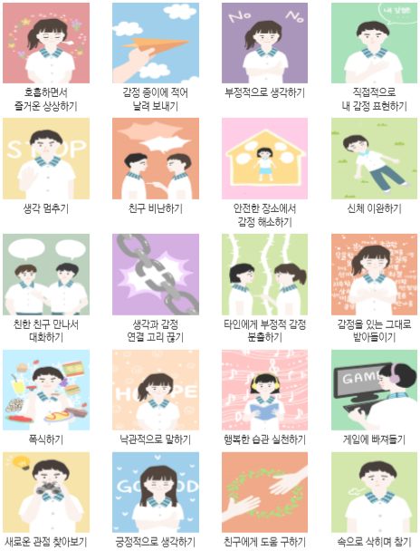
활동하기
▶ 감정조절 메뉴판

Slide 6

활동하기
▶ 감정조절 메뉴판
효과적인 감정조절: 해소, 표현, 수용 등을 사용하여 정서적 고통이 감소하고 정신적 건강을 유지하게 되는 방법
비효과적인 감정조절: 억제, 타인 비난, 부정적 생각 등을 사용하여 정서적 어려움을 더 겪게 되는 방법
(부정적으로 생각하기, 친구 비난하기, 타인에게 부정적 감정 분출하기, 폭식하기, 게임에 빠져들기, 속으로 삭히며 참기 등)
Notes:
TIP 효과적/비효과적 감정조절을 분류할 때 어려움을 겪을 경우 활용할 수 있습니다.

Slide 7
활동하기
▶ 시원하게 날려 버리자!
모둠 | 감정 유발 상황
A 모둠 | 쉬는 시간에 화장실에 다녀왔는데, 책상 위에 올려놓았던 핸드폰이 갑자기 사라졌다. 당황하여 찾다가 뒤를 보니, 뒷자리에 앉은 ○○이 아무 허락 없이 내 핸드폰으로 통화를 하고 있는 것이다. 정말로 화가 나고 어처구니가 없었다.
B 모둠 | 학급회의 시간에, 축제 때 반별로 공연하는 합창곡을 선정하고 있었다. 내가 의견을 제시하였다. 그런데, 반장이 ‘에이, 그건 진짜 별로다. 그렇지? 다른 의견 이야기 해봐.’하며 제멋대로 회의를 진행 하였다. 나는 열심히 생각해서 말했는데 무시당하는 것 같았다.
C 모둠 | 수행평가 제출, 시험 준비, 발표 준비 등 나도 할 일이 많은데, 잠을 제대로 자지 못해서 몸은 피곤하고 집중도 안돼서 무엇부터 시작해야 할지 막막하다. 그런데, 친구가 자기에 비하면, 나는 아무것도 아니라면서 일방적으로 자신이 공부하기 힘든 상황만을 계속해서 이해해 주기를 원했다. 처음에는 공감하고 잘 들어줬지만, 더 이상 들어주기 힘들고 부담스러워 그만 좀 하라고 짜증을 냈다.
D 모둠 | 수학시간이었다. 선생님께서 칠판에 문제 풀이를 나를 포함하여 네 명에게 시키셨다. 평상시에 잘 풀었던 문제인데, 갑자기 공식이 떠오르지 않고 머리가 멍해지더니 문제 풀이가 되지 않았다. 다른 친구들은 모두 문제를 풀고 자기 자리로 들어갔다. 갑자기 위축되고 우울해졌다.
Notes:
TIP 효과적/비효과적 감정조절을 분류할 때 어려움을 겪을 경우 활용할 수 있습니다.

Slide 8
활동하기
▶ 시원하게 날려 버리자!
화나다
위축된다
막막하다
황당하다
쓸쓸하다
서글프다
무기력하다
부끄럽다
처량하다
서운하다
신경질 나다
슬프다
창피하다
부담스럽다
난감하다
짜증나다
기운이 없다
어처구니가 없다
미안하다
심란하다
우울하다
분노하다
속상하다
후회스럽다
고통스럽다
( )
Notes:
TIP 효과적/비효과적 감정조절을 분류할 때 어려움을 겪을 경우 활용할 수 있습니다.

Slide 9

활동하기
▶ 시원하게 날려 버리자!
부정적 감정 종이에 적어
날려 보내기
불쾌 감정이 발생한 상황, 대상, 원인과 결과를 자유롭게 종이에 적고 그림으로도 표현한 후, 종이비행기로 접어 시원하게 날려 보낸다.
Notes:
TIP 효과적/비효과적 감정조절을 분류할 때 어려움을 겪을 경우 활용할 수 있습니다.

Slide 10

활동하기
▶ 시원하게 날려 버리자!
각 모둠에서는 모둠원 각자가 최근에 느낀 감정을 종이에 글과 그림으로 표현한다.
작성한 활동지를 종이비행기로 접어 감정을 시원하게 날려보내는 마음을 담아 모둠별로 함께 날려보내도록 한다.
종이 비행기를 날려보내고 난 후, 감정 해소 경험에 대해 함께 공유한다.
감정 종이에 적어 날려 보내기
종이에 자신의 감정과 감정이 발생한 원인 등을 자유롭게 적는다.
가능하다면 간단한 그림으로 감정을 표현한다.
종이 비행기를 접는다.
종이비행기를 함께 시원하게 날려 보낸다.
감정 해소 경험에 대해서 함께 이야기 나눈다.
Notes:
TIP 상황에 따라 종이비행기에 감정 적어 날리기는 활동하지 않을 수도 있습니다.

Slide 11
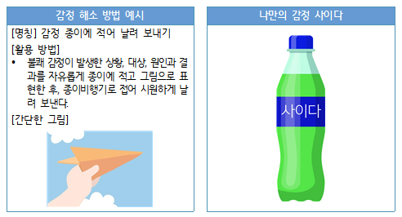
활동하기
▶ 나만의 감정 사이다
Notes:
사이다병 그림 변경

Slide 12
활동하기
▶ 나만의 감정 사이다
 | 모둠에서 만든 감정조절 방법들
 | 명칭 | 활용 방법
( ) 모둠
Notes:
TIP 시간 여유가 된다면 각 모둠에서 나온 결과물들을 큰 종이에 그림으로 표현하여 교실 뒤에 게시하고 스티커로 각자의 선호 정도를 표현하여 나눌 수 있습니다.

Slide 13
실천하기
▶ 친구들이 들려주는 나의 장점
감정 해소 활동을 바탕으로
자신의 감정조절 경험을 반성적으로 성찰하기
감정이 유발되는 상황에서 어떻게 행동하면 좋을까요?
자신의 감정조절 방법에 대해 반성적인 성찰을 해보도록 합니다.

Slide 14
Answer
질의응답
Question
Thank you
감/사/합/니/다

